Slide 1
CloneDetector
Program pentru depistarea proiectelor Java copiate
Adrian-Vlad LEP, coordonator : Ioana ŞORA
Universitatea Politehnica Timişoara
Automatică si Calculaotare
Calculatoare si Tehnologia Informaţiei
Iunie 2011

Slide 2
Ce este CloneDetector ?
un program scris in Prolog

Slide 3
Ce face CloneDetector ?
depisteaza proiecte scolare Java copiate.
Notes:
POVESTE !!! incerc sa fac sa para o gluma
Colegii nu erau bucurosi -> linistita pentru nu credeau ca se poate?
: daca redenumesc?
: daca adaug o functie aiurea
: daca sterg unele conditii
? Ma mai poti prinde ?
DA…
Cum ?

Slide 4
CloneDetector
Depisteaza toate tipurile de clone.
Algoritm imun redenumirilor – cele mai intalnite schimbari
Combina metode de depistare bazate pe
metrici
grafuri de apeluri (call graph)

Slide 5

Urmatoarele Subiecte :
Infrastructura folosita
Implementarea algoritmului
Rezultatele obtinute

Slide 6
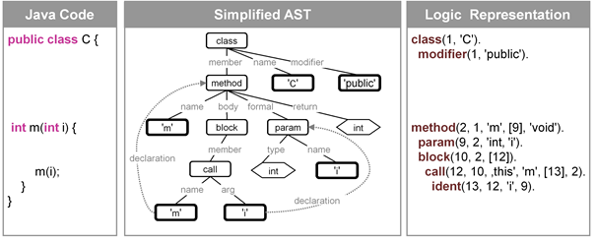
Infrastructura folosita
JTransformer : plugin eclipse care transforma codul sursa Java intr-un arbore sintactic abstract(AST) memorat sub forma de
fapte Prolog.

Slide 7
Descrierea Algoritmului
Proiectul 1
Proiectul 2
Clasa 1
Class 2
Class B
Clasa A
oMetoda2
oMetodaB
metoda1
Class 3
metodaA
Class C
metoda2
metodaB

Slide 8
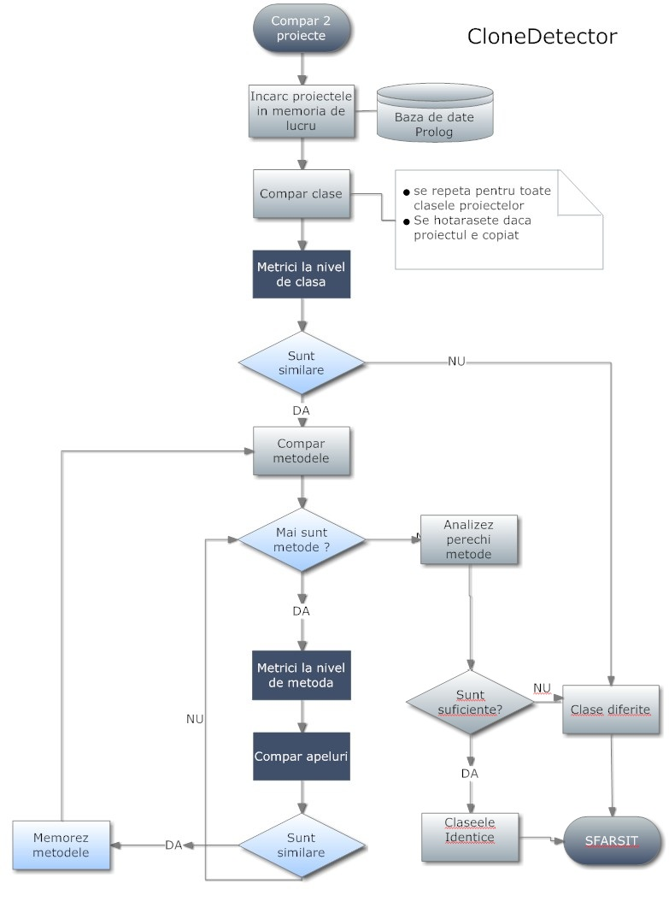
Implementarea algoritmului

Slide 9
Metricile de baza folosite
Metrici la nivel de clasa
- Numar atribute
Numar metode
Numar interfete
Are superclasa ?
Metrici la nivel de metoda
Semnatura metodei
Numar While
Numar If
Numar operatori

Slide 10
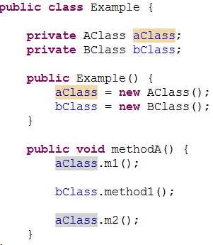
Analiza grafurilor de apeluri
Se aplica la nivelul tuturor metodelor unei clase.
In fiecare metoda gaseste apeluri catre alte metode.
Compara metodele apelate.
Compara clasele din care fac parte.

Slide 11
Nivele de suspiciune
La Nivel de Metode
HIGH match
satisfac filtrele bazate pe :
Metrici de metoda
Graf de apeluri
LOW match
satisfac filtrele bazate pe :
Metrici de metoda
La nivel de Clase
LOW
Metrici de clase
MEDIUM
LOW + metode similare < PragHigh
HIGH
LOW+ metode similare > PragHigh
Exemplu:
PragHigh :
- 60% metode sa fie HIGH match
si
- nr. de maxim metode nesimilare 3

Slide 12
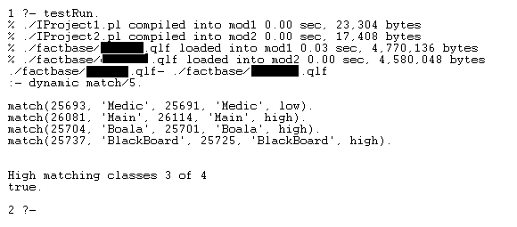
Vizualizarea Rezultatelor

Slide 13
Rezultate
Caz de test | CloneDetector | Dude
Clona tipul 1 | Detectată | Detectată
Clona tipul 2 cu porţiuni redenumite | Detectată | Detectată
Clona tipul 2 total redenumită | Detectată | Nedetectată
Clona tipul 3 partial redenumită | Detectată | Detectată
Clona tipul 3 total redenumită | Detectată | Neraportată
Proiecte diferite | Neraportată | Neraportată
Proiecte mari diferiţe | Neraportată + timp mare de executie | Neraportată

Slide 14
Rezultate
Analizarea unui set de teme, de la laboratorul de PASSC:
16 proiecte comparate
120 de parechi de cate 2 proiecte analizate in 21 de secunde
depistate 2 proiecte copiate

Slide 15
Avantaje si facilitati
Algoritm imun la redenumiri
Rapid : SWI-Prolog e multi-threading
Se pot exclude clase din analiza
Flexibilitate – prin alegerea/crearea profilelor
Usor de adaugat noi filtre

Slide 16
Limitari
Obtinerea bazei de cunostinte depinde de JTransformer
Pentru viteze acceptabile este limitat la proiecte scolare de pana la 30 clase.

Slide 17
Posibile directii de dezvolatare
Integrarea ca serviciu Web
Posibila integrare cu eclipse

Slide 18
Concluzii
CloneDetector depisteaza proiecte scolare copiate
Este imun redenumirilor
Depisteaza copii de tipul 3
Acest proiect a fost prezentat si la SCSS 2011

Slide 19
